Slide 1

流域内协调发展

Slide 2

情境导入
思考：黄河最大水文特征是什么？思考黄河下游“地上悬河”的成因？

Slide 3

自主学习
阅读课本60-61页“流域内部水资源协作开发”模块的内容。
思考：
1.什么是水系、分水岭、流域？
2.流域内的水资源具有什么功能？
3.流域内为什么要协作开发水资源和保护环境？

Slide 4
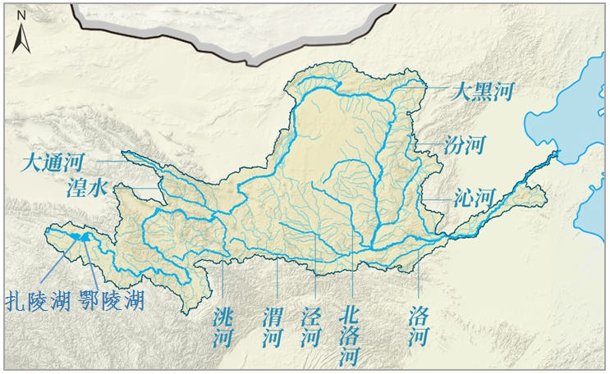
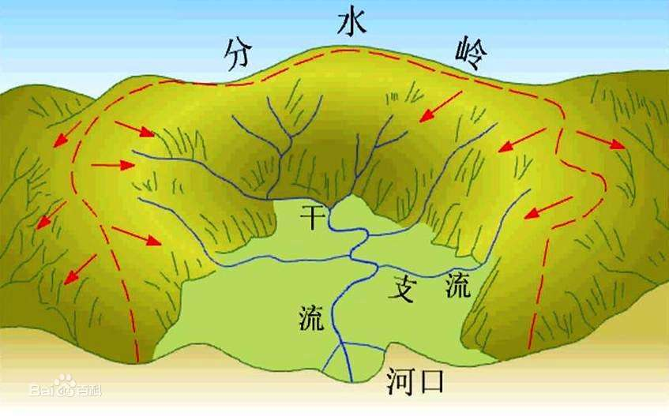
流域内部水资源协作开发
是河流干流和支流以及连通的湖泊、沼泽等构成的系统。
1.水系：
2.分水岭：
相邻流域间的山岭或高地。
3.流域：
指分水岭所包围的河流或水系的集水区域。

Slide 5
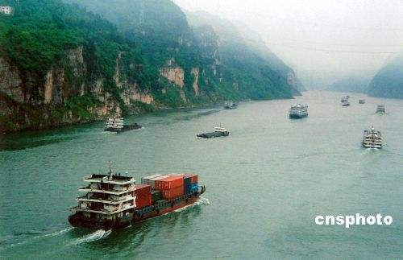
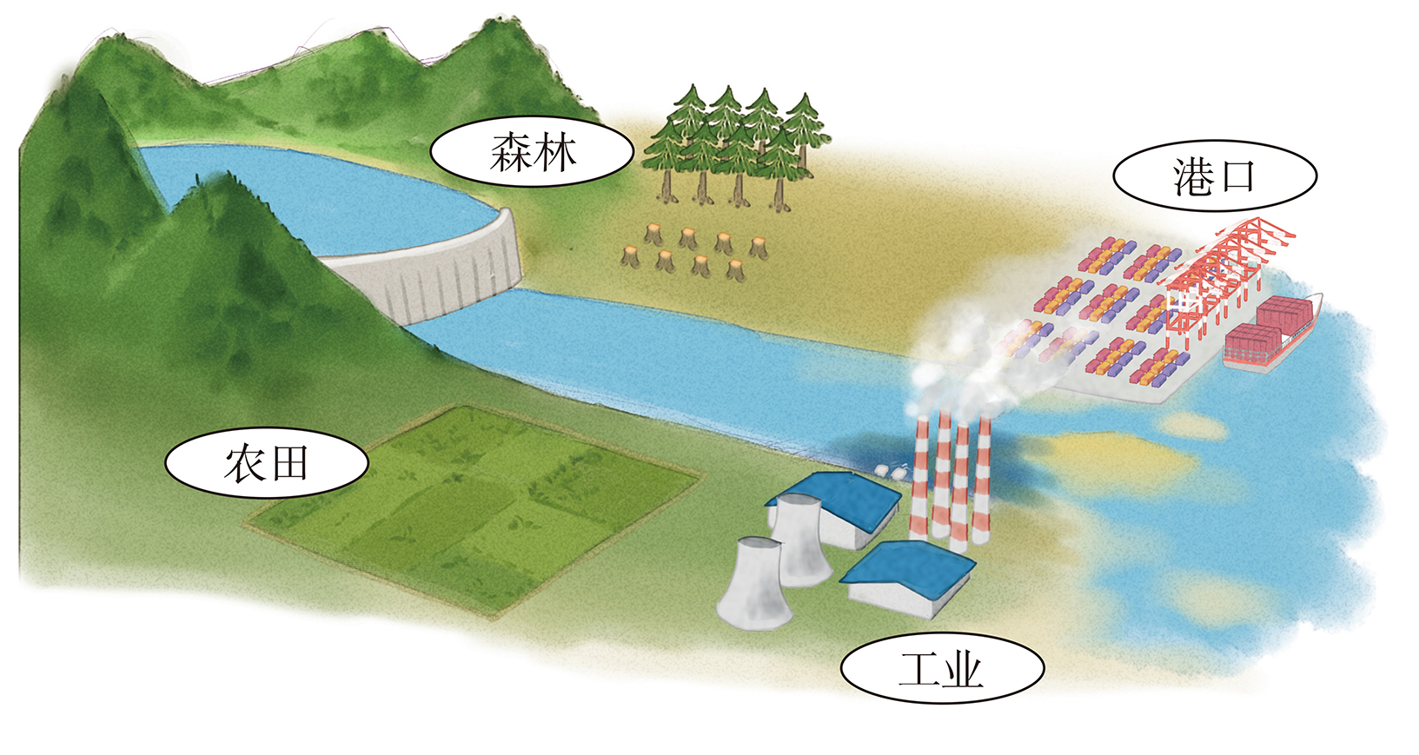


流域内部水资源协作开发
请大家读图思考，流域内水资源的功能。
④发展航运
②淡水养殖
⑤水能发电
⑥生态保护
③提供工业用水和生活用水
①农业灌溉
⑦旅游

Slide 6

流域内部水资源协作开发
可能出现争建水库或港口码头的现象上游大量排污，下游污染严重上游山区森林破坏、水土流失，加剧下游河道淤积、洪涝灾害。
思考： 说明流域内部水资源协作开发的原因。
①不同利益主体，水资源开发利用需求不同。
②流域开放性，整体性强、关联度高，以流域为单位流经多行政管理区，管理权分散。
③水资源功能多样，会影响社会、经济、生态环境系统的运行和发展。

Slide 7
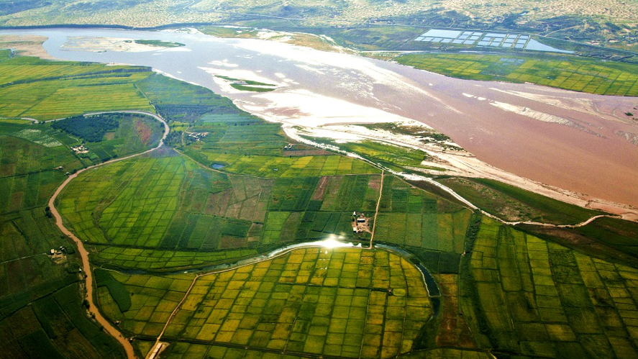
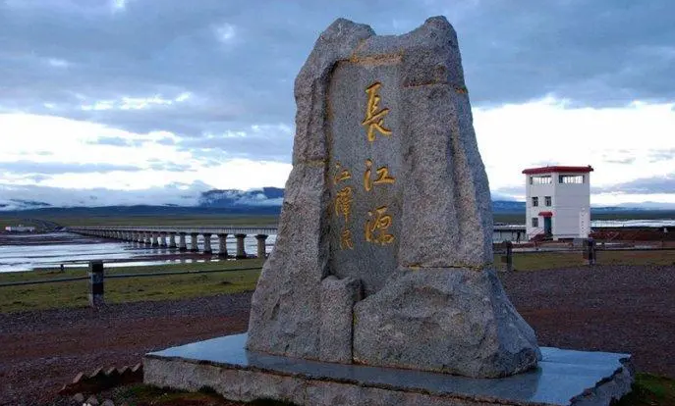
流域内部水资源协作开发
在下游地区
下游区域征收费用作为对上游生态保护的经济补偿
在上游地区
制定相关法律，实施水源地保护、水土保持等生态保护措施

Slide 8

黄河的调沙减淤
黄河是世界上含沙量最多的河流,大量泥沙在下游平原淤积,河床高出两岸地面,形成悬河。近几十年来,我国重点开展黄土高原水土流失综合治理,并在黄河上修建水库,使下游年均来沙量大幅减少。如今,黄河流域生态保护和高质量发展上升为国家战略右图示意黄河下游悬河剖面。
（1）描述黄河下游“地上悬河”的形成过程。
（2）面对黄河下游“易淤、易决、易徒”，提出解决措施。

Slide 9
黄河的调沙减淤
黄河是世界上含沙量最多的河流,大量泥沙在下游平原淤积,河床高出两岸地面,形成悬河。近几十年来,我国重点开展黄土高原水土流失综合治理,并在黄河上修建水库,使下游年均来沙量大幅减少。如今,黄河流域生态保护和高质量发展上升为国家战略右图示意黄河下游悬河剖面。
（1）描述黄河下游“地上悬河”的形成过程。
黄河中游流经黄土高原，水土流失严重；河流下游流经华北平原，坡度变小，流速缓慢，泥沙沉积；为了防治水害，两岸加高河堤，使黄河下游河床高出两岸地面，形成“地上悬河”。

Slide 10
黄河的调沙减淤
黄河是世界上含沙量最多的河流,大量泥沙在下游平原淤积,河床高出两岸地面,形成悬河。近几十年来,我国重点开展黄土高原水土流失综合治理,并在黄河上修建水库,使下游年均来沙量大幅减少。如今,黄河流域生态保护和高质量发展上升为国家战略右图示意黄河下游悬河剖面。
（2）面对黄河下游“易淤、易决、易徒”，提出解决措施。
侵蚀区需要减少入河泥沙，堆积区需要减少河道淤积。

Slide 11
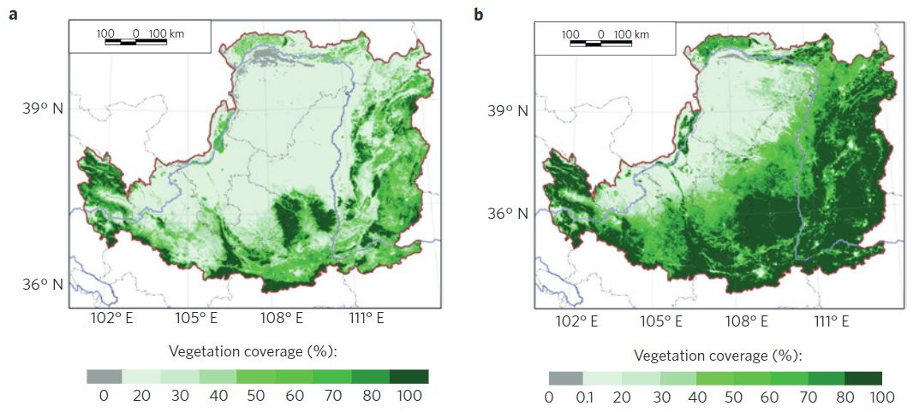
黄河的调沙减淤
黄土高原水土保持是减少入黄泥沙的根本措施
黄土高原披绿装
生物措施：封山育林、退耕还林还草
1999年和2013年黄土高原区域内植被覆盖度变化

Slide 12
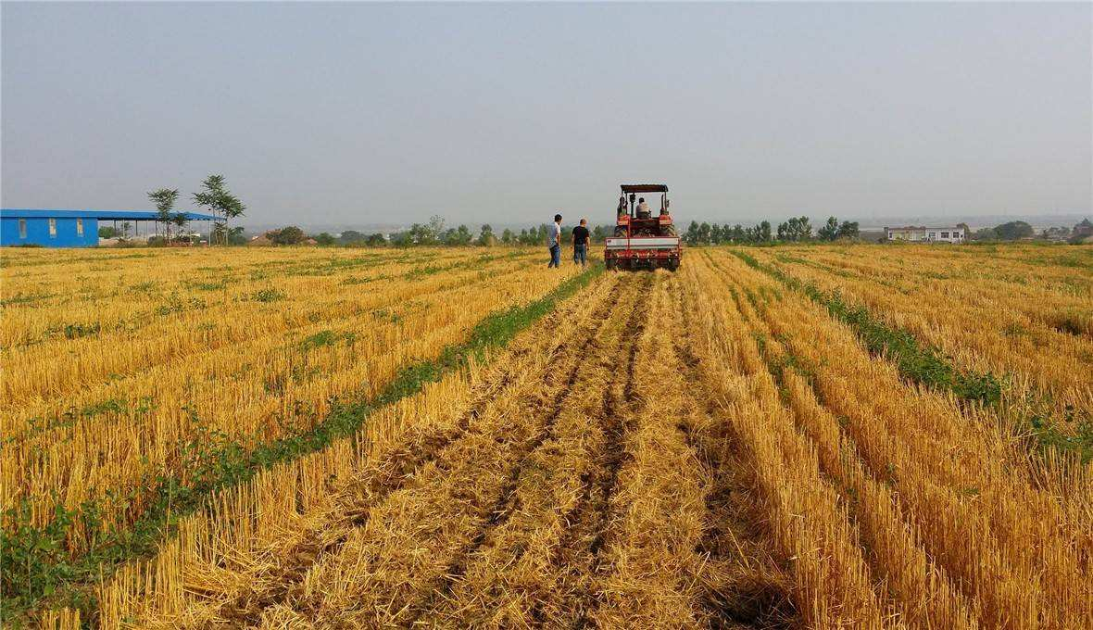

黄河的调沙减淤
耕作措施
免耕播种
沿等高线耕作

Slide 13
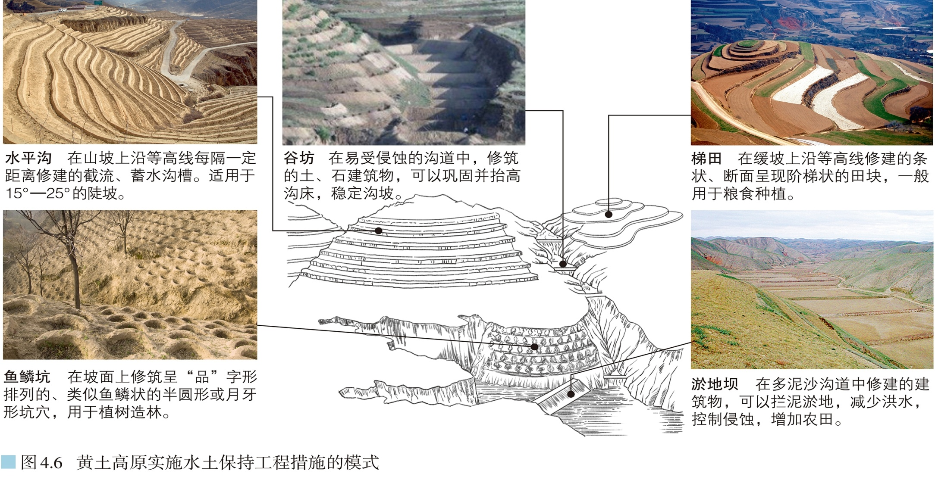
工程措施：修建梯田和水平沟、打坝淤地、挖鱼鳞坑等

Slide 14
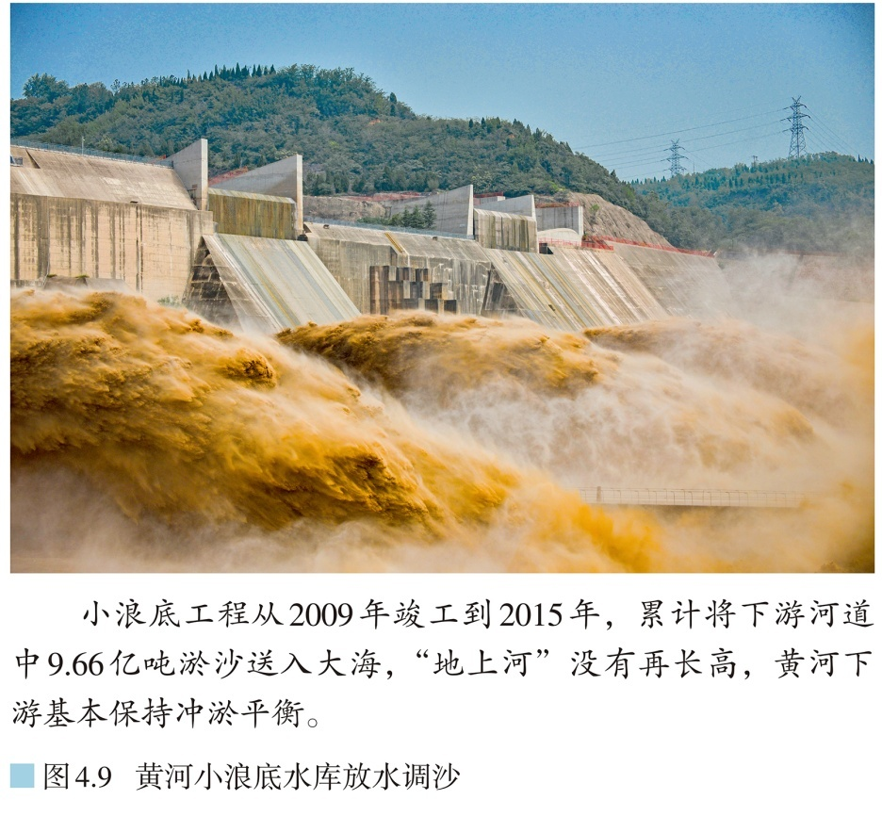
黄河的调沙减淤
工程措施：利用水库调水调沙
在汛期前上下游水库联动创造“人造洪峰”，提高下游行洪输沙能力，实现对黄河下游河床全线冲刷，将淤积的泥沙送入大海。

Slide 15
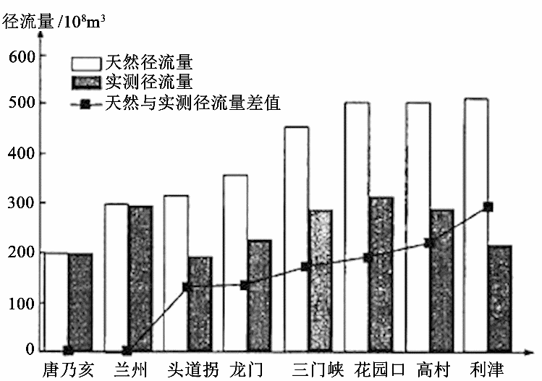
黄河流域水资源的调配
天然径流量指实测河川径流量的还原水量，一般指实测径流量加上实测断面以上的利用水量。黄河是中国北方地区的重要水源，以其占全国2%的径流量承担了全国15%耕地和12%人口的用水需求，被称为沿黄地区的生命线。下图为1969—2018年黄河干流自上游至下游各水文站多年平均天然径流量与实测径流量对比图。据此完成下面小题。
（1）指出自河南花园口至山东利津河段黄河天然径流量变化特点。
（2）简述黄河天然径流与实测径流关系。
（3）面对黄河用水矛盾，该如何解决。

Slide 16
黄河流域水资源的调配
天然径流量指实测河川径流量的还原水量，一般指实测径流量加上实测断面以上的利用水量。黄河是中国北方地区的重要水源，以其占全国2%的径流量承担了全国15%耕地和12%人口的用水需求，被称为沿黄地区的生命线。下图为1969—2018年黄河干流自上游至下游各水文站多年平均天然径流量与实测径流量对比图。据此完成下面小题。
（1）指出自河南花园口至山东利津河段黄河天然径流量变化特点。
变化不大

Slide 17
黄河流域水资源的调配
天然径流量指实测河川径流量的还原水量，一般指实测径流量加上实测断面以上的利用水量。黄河是中国北方地区的重要水源，以其占全国2%的径流量承担了全国15%耕地和12%人口的用水需求，被称为沿黄地区的生命线。下图为1969—2018年黄河干流自上游至下游各水文站多年平均天然径流量与实测径流量对比图。据此完成下面小题。
（2）简述黄河天然径流与实测径流关系。
实测径流量小于天然径流量，越往下游差值越大。
流域人口、城乡密集，耕地数量多，用水量大；

Slide 18
黄河流域水资源的调配
天然径流量指实测河川径流量的还原水量，一般指实测径流量加上实测断面以上的利用水量。黄河是中国北方地区的重要水源，以其占全国2%的径流量承担了全国15%耕地和12%人口的用水需求，被称为沿黄地区的生命线。下图为1969—2018年黄河干流自上游至下游各水文站多年平均天然径流量与实测径流量对比图。据此完成下面小题。
（3）面对黄河用水矛盾，该如何解决。
①专设黄河水利委员会对黄河水量实施统一调度和分配；
②节水技术推广应用。

Slide 19
水系和流域概念
课堂小结
流域内部水资源协作开发
流域内水资源的功能
流域内协调发展
水资源协作开发措施
沙患成因
黄河的调沙减淤
沙患解决措施
调配背景
黄河流域水资源的调配
黄河下游断流的影响
调配措施

Slide 20
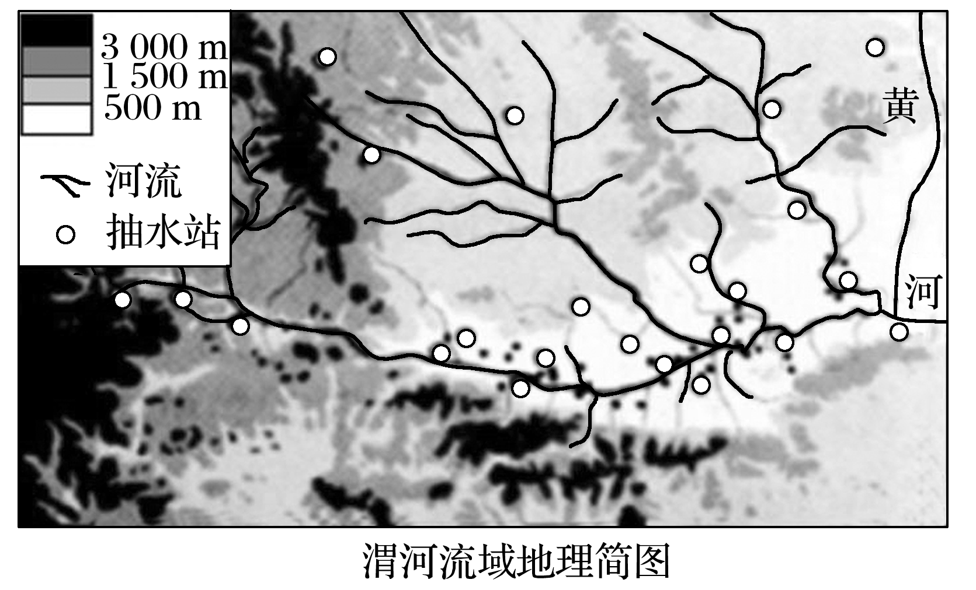
课后训练
渭河是黄河的最大支流，它滋润了八百里秦川。横贯关中平原的渭河全长787 千米。关中平原是中国历史上农业最富庶的地区之一，也是目前陕西省城市最多、人口密度最大、经济最发达的地带。
（1）概括渭河干流的主要水文特征。
河流径流量较小；汛期一般出现在7、8月；河流含沙量较大；有结冰期；流速较慢。

Slide 21
课后训练
渭河是黄河的最大支流，它滋润了八百里秦川。横贯关中平原的渭河全长787 千米。关中平原是中国历史上农业最富庶的地区之一，也是目前陕西省城市最多、人口密度最大、经济最发达的地带。
（2）目前渭河河道淤积严重。根据南、北两侧支流的特征，分析该问题产生的原因。
渭河北侧：支流多而长，流经黄土高原，带来大量泥沙，尤其是每年7、8月暴雨多且集中，水土流失更加严重，带来的泥沙更多。
渭河南侧：多发源于秦岭山区，支流短，水流急，易于带来泥沙。

